Slide 1
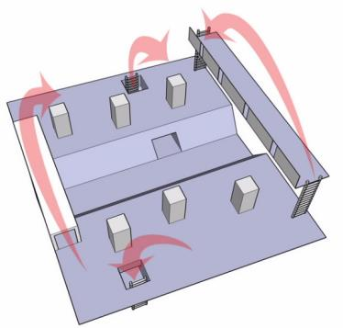
LEVEL DESIGN
Jeu d’Action 1 – Platformer
Présenté par : Frédéric Émel Carpentier

Slide 2
Les Jeux d’action – PREMièRe partie

Slide 3
Platformer
Principalement en 2D
L'accent est mis sur l'habileté du joueur à contrôler le déplacement de son avatar
Ce type de jeu est assez rapide et le gameplay y est très diversifié.
Le joueur a généralement un nombre de vies limité pour compléter les niveaux

Slide 4
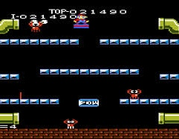
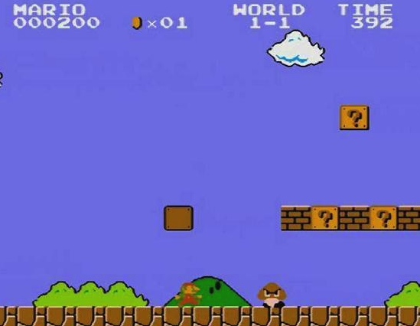
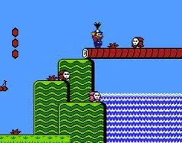
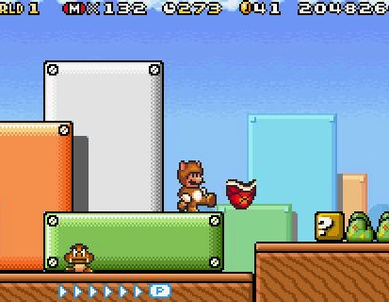
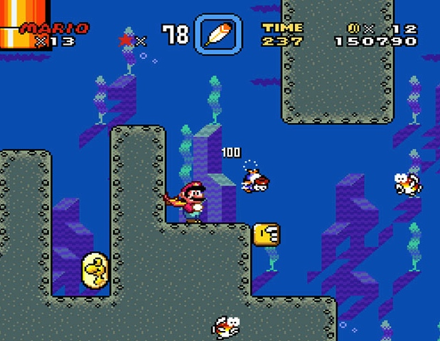
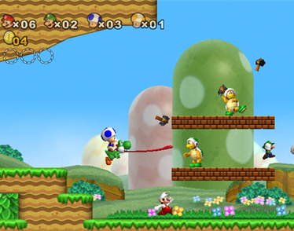
Super Mario Bros

Slide 5
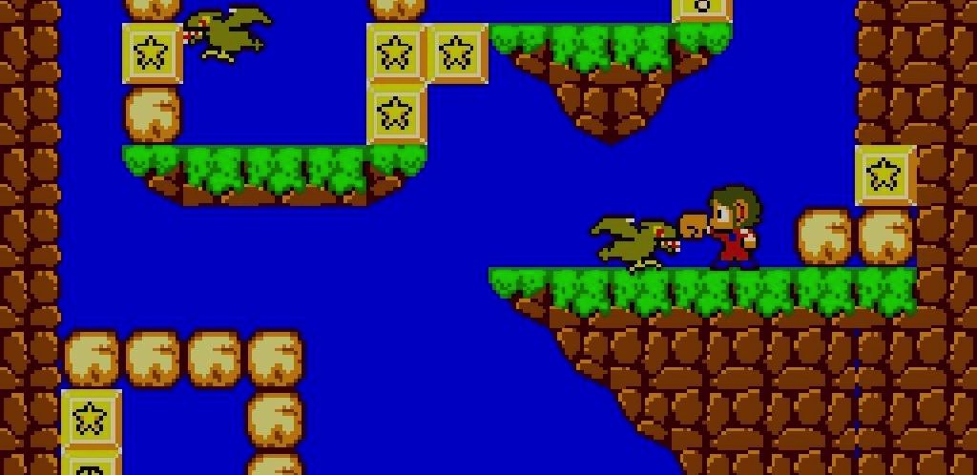
Alex Kidd

Slide 6
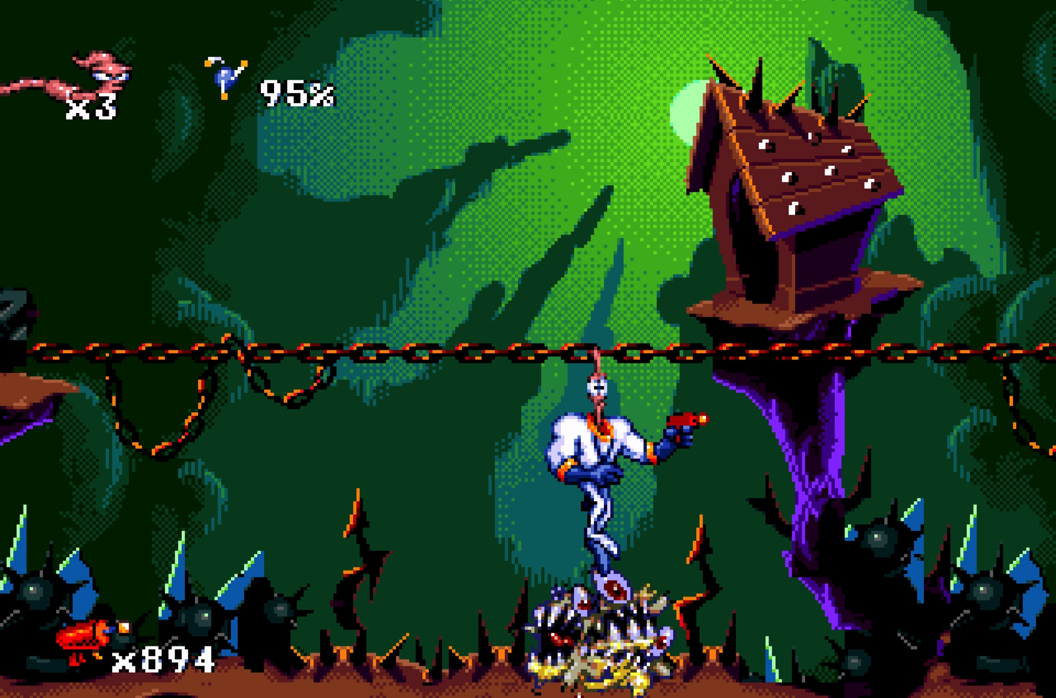
Earthworm Jim

Slide 7
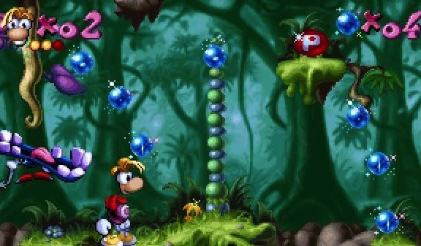
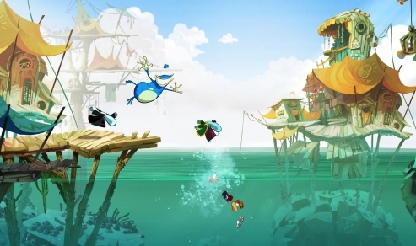
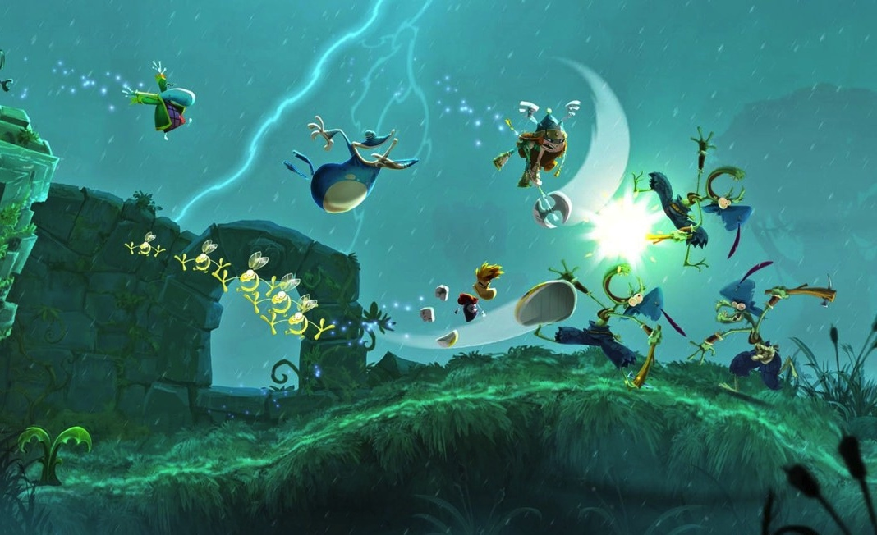
Rayman

Slide 8
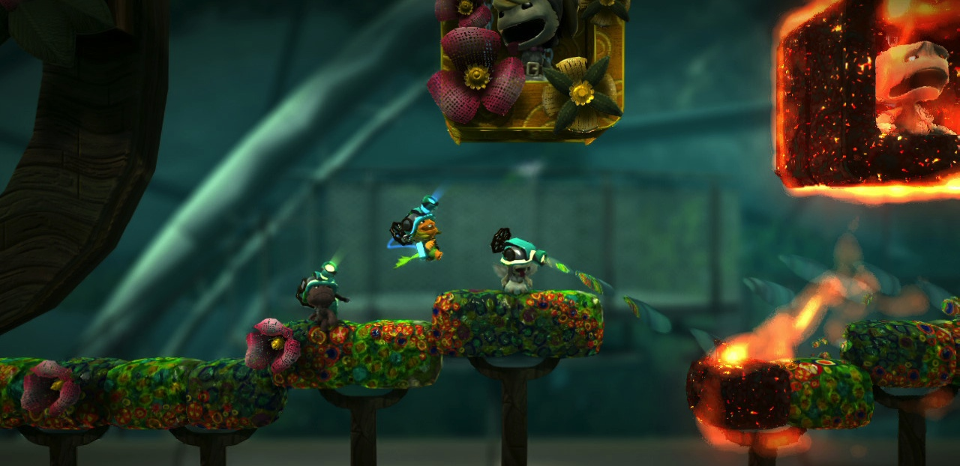
Little Big Planet

Slide 9
Le platformer dans l’industrie
Le style de jeu le plus répandu et le plus rentable dans le marché des consoles.
S’adresse à un public généralement jeune
Pré-ados
Enfants

Slide 10
Gameplay
L’habilité à se déplacer habilement est au cœur du gameplay de ce type de jeu
Majorité des éléments de gameplay : déplacements
Accessoirement : éléments d’attaque

Slide 11
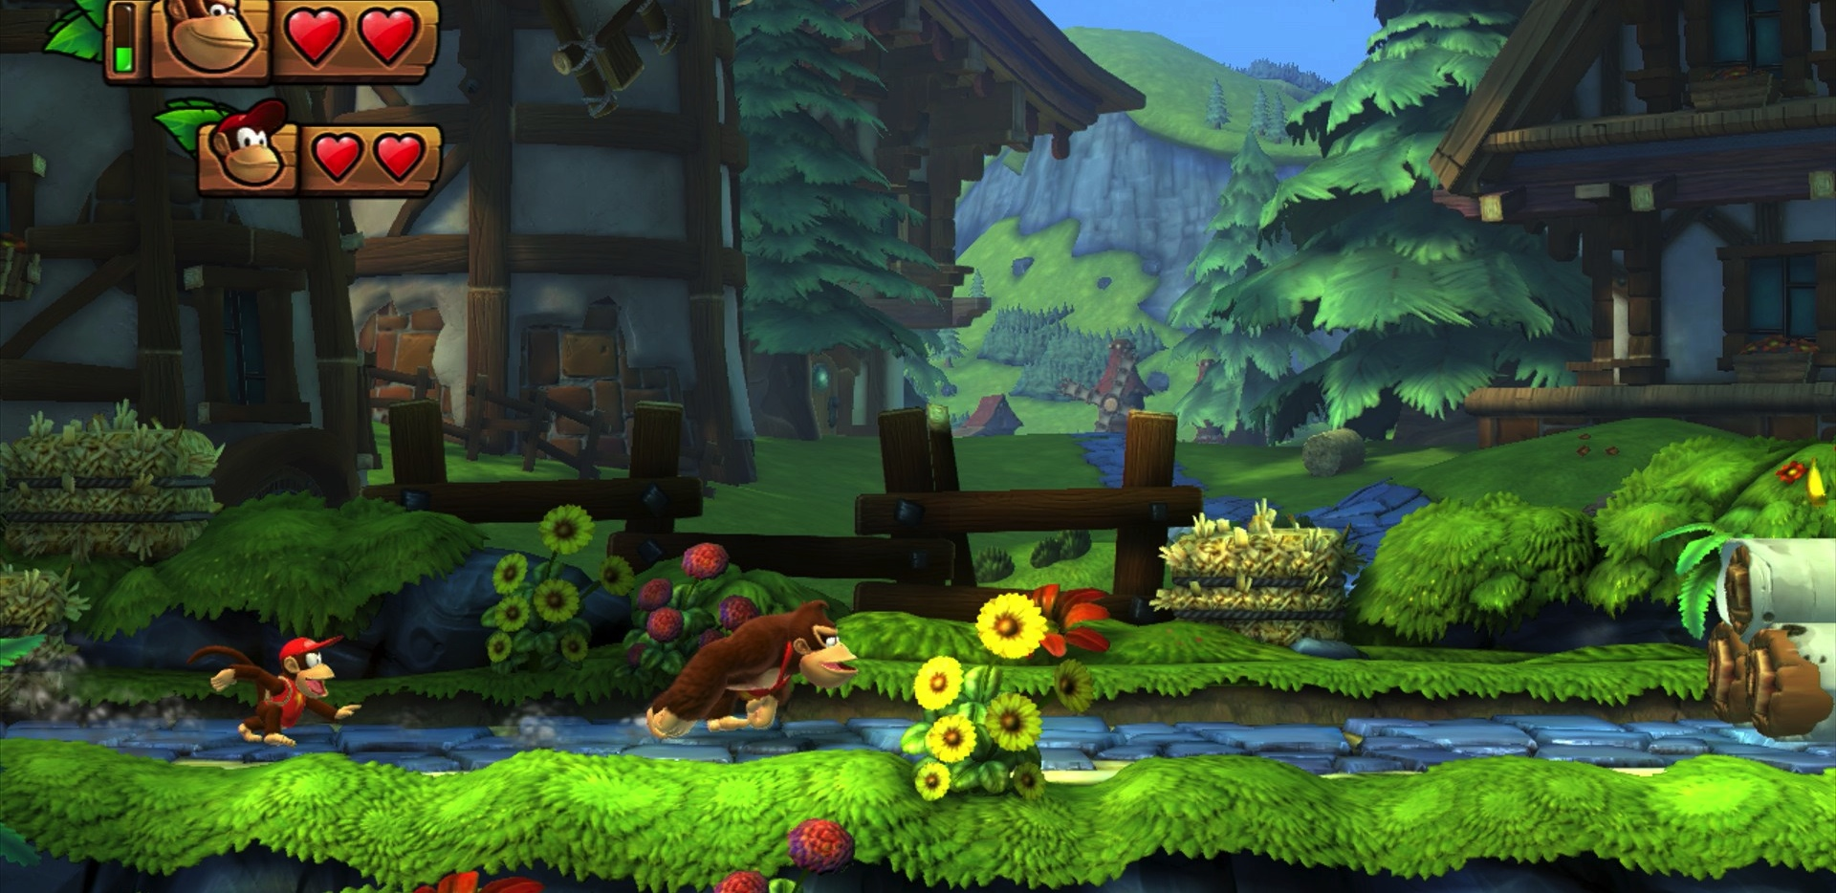
Marche

Slide 12
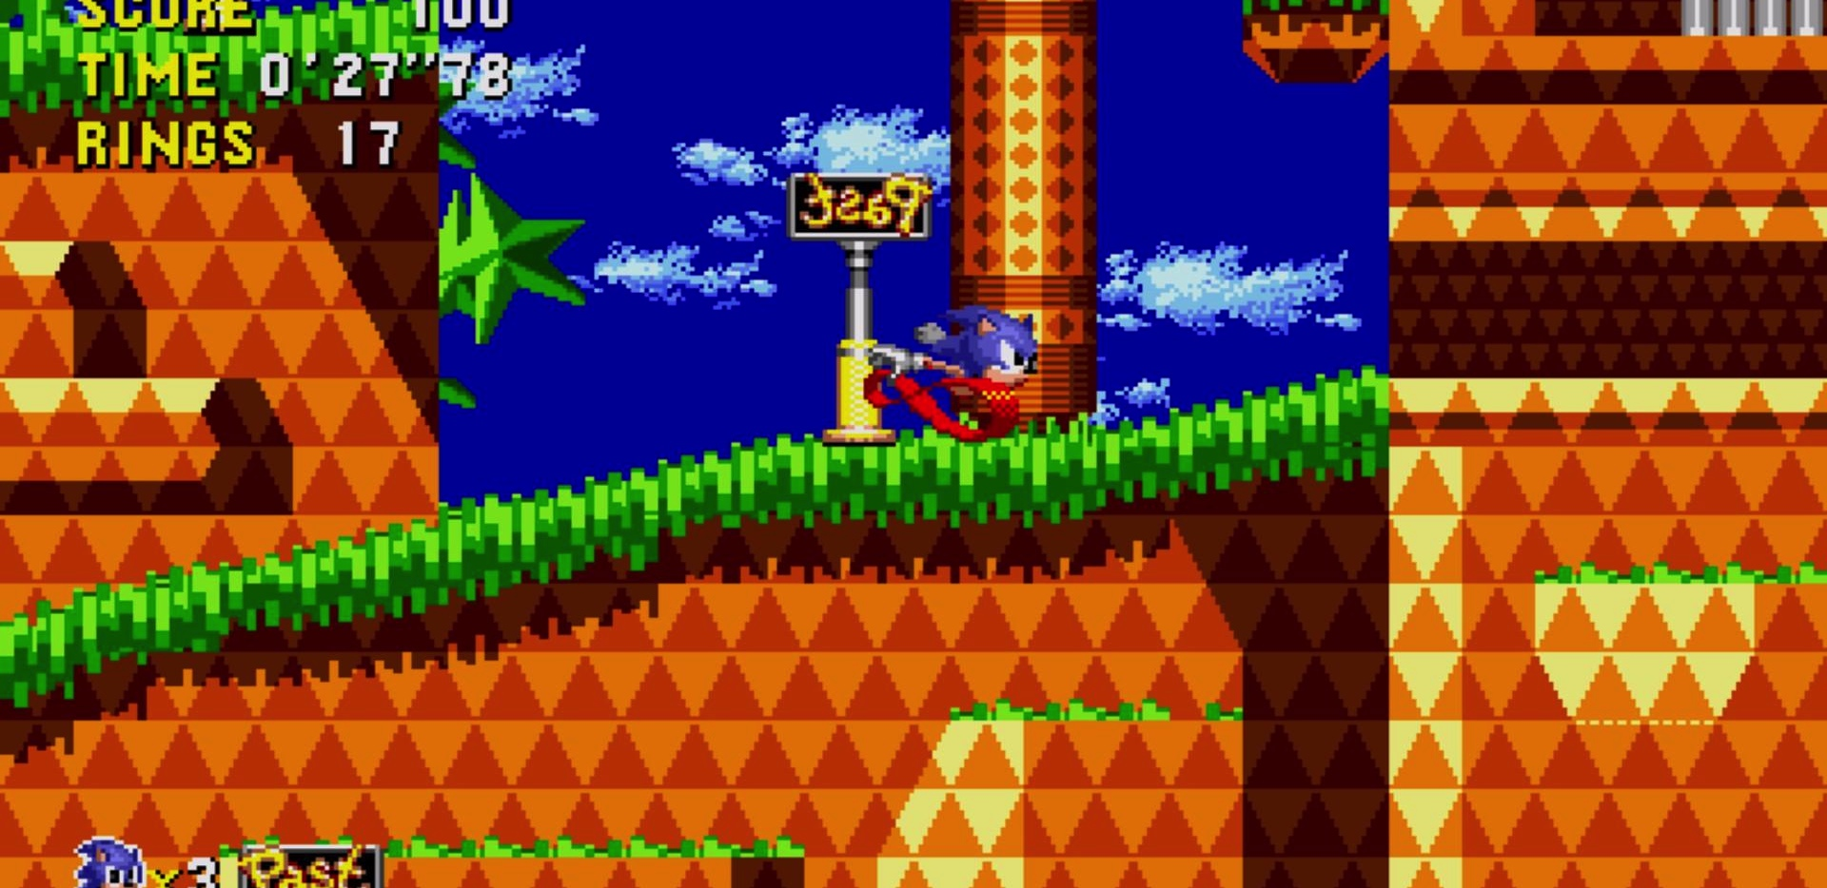
Course

Slide 13
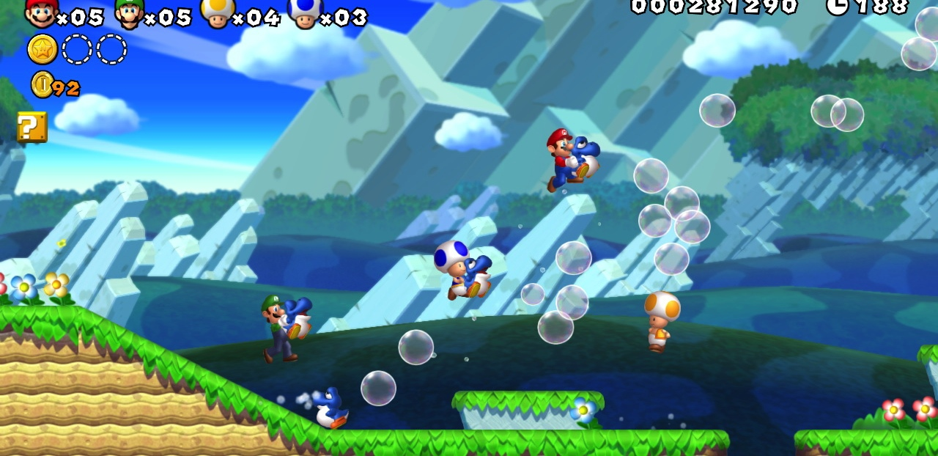
Saut

Slide 14
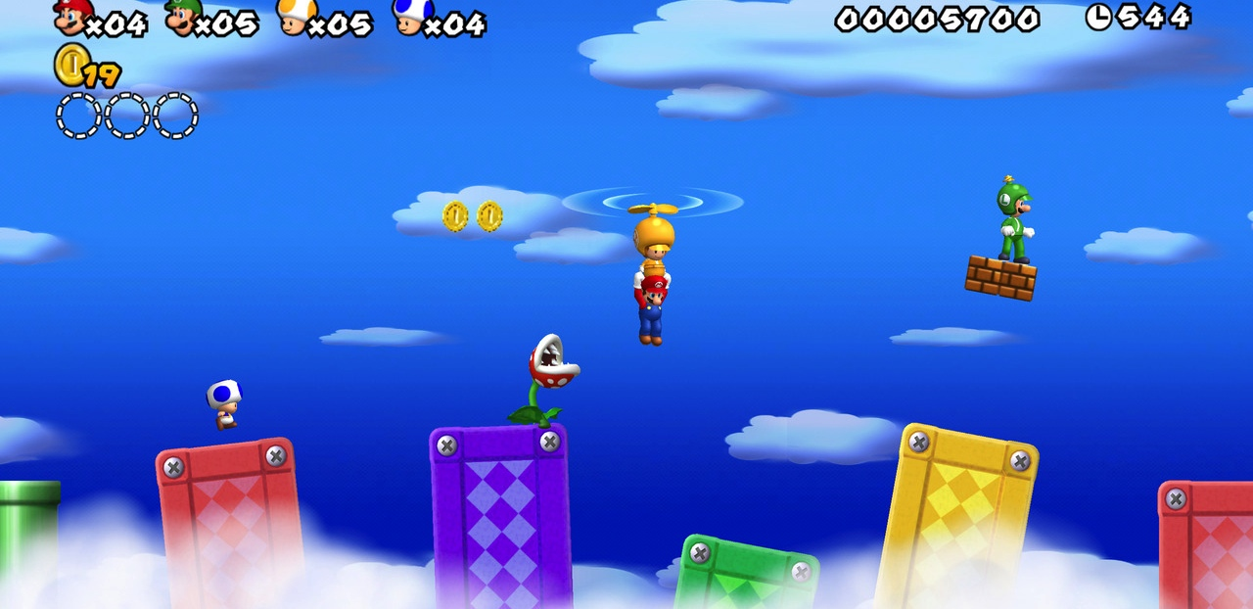
Vol

Slide 15
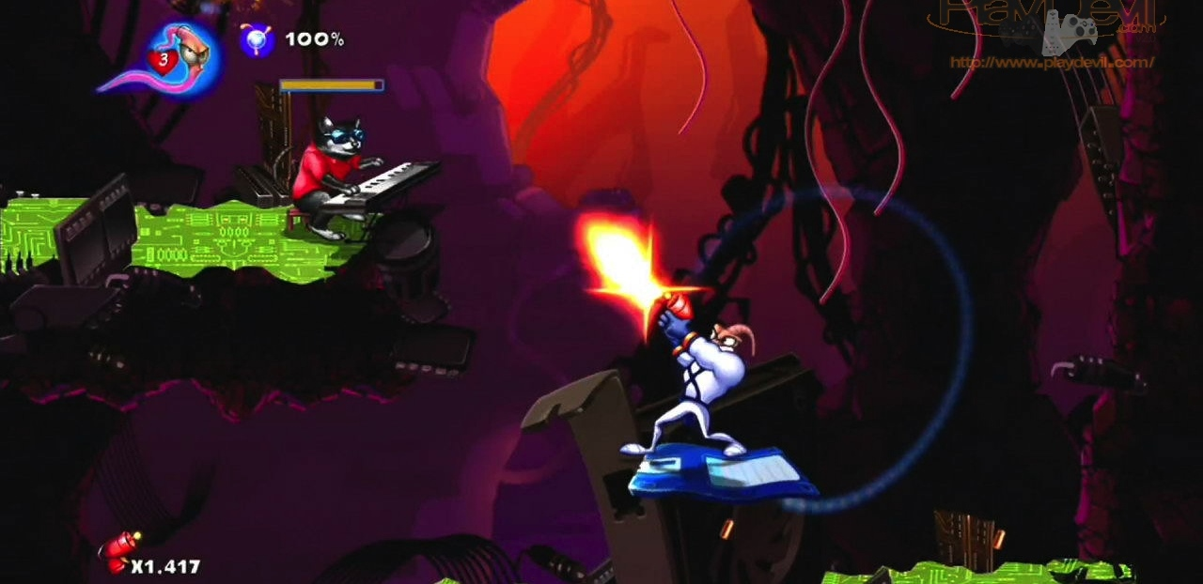
Tir de projectiles

Slide 16
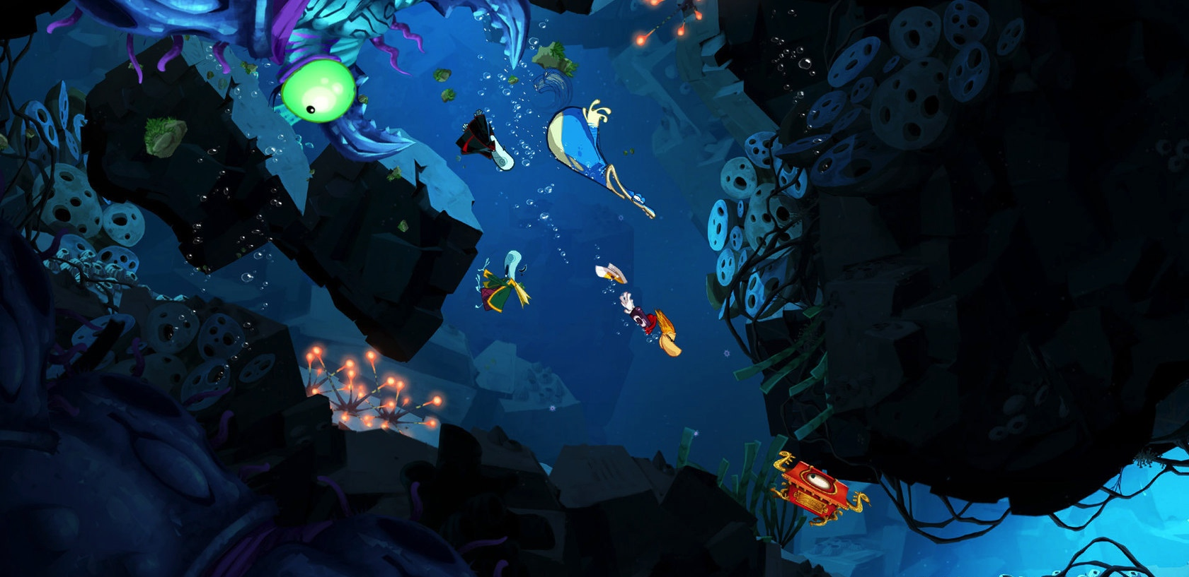
Nage

Slide 17
Construction d’un niveau de jeu de plateforme –Environnement
L’environnement est le principal outil du level designer
Généralement vaste
Permet de dissimuler des cachettes
Chemin souvent linéaire ou multipath
Doit toujours être très intuitif pour le joueur
Utilisation des axes horizontal et vertical
Falaises
Plateformes
Trous
Pente

Slide 18
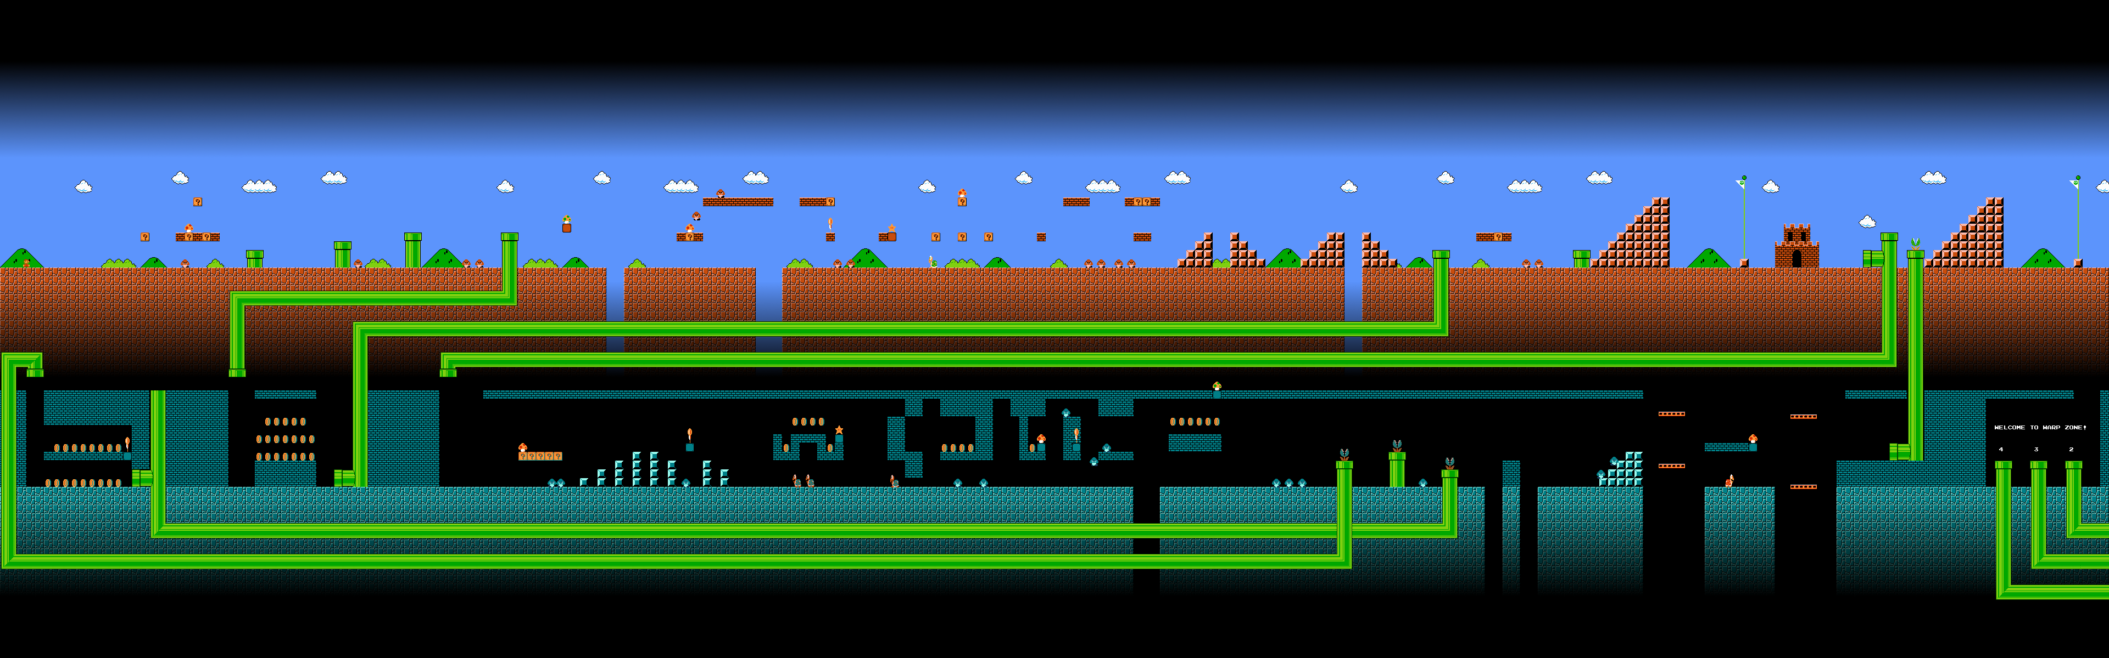
Niveau typique Mario Bros

Slide 19
Construction d’un niveau de jeu de plateforme –Objets
Les objets sont un outil de défoulement et de dissimulation
Éléments de décor destructibles cachant des goodies
Pièces
Power-up
Vies
Peuvent aussi être utiles au gameplay
Boîte à pousser pour boucher un trou
Corde à laquelle se suspendre pour grimper ou sauter par dessus un obstacle

Slide 20
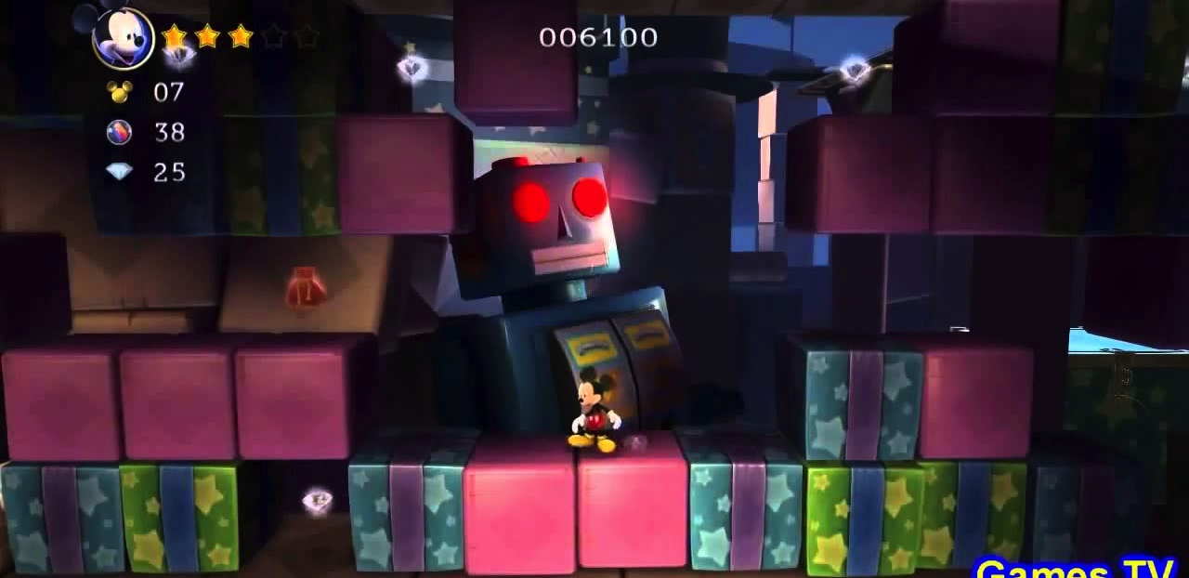
Objet destructible
Les cadeaux peuvent être détruits et révéler des goodies

Slide 21
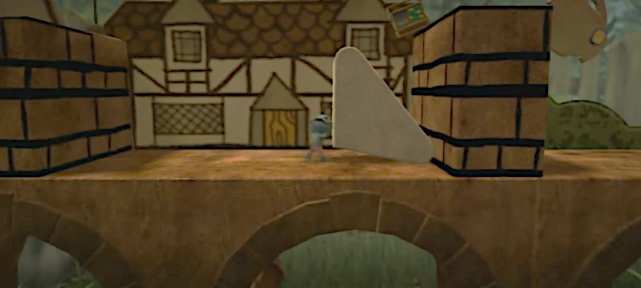
Utilisation d’objets de décor
Déplacement des objets du décor pour permettre au joueur de progresser

Slide 22
Construction d’un niveau de jeu de plateforme –Inventaire
L’inventaire dans un jeu de plateforme est générallement restreint
Peut contenir:
Power ups
Objets à collectionner
Tenues

Slide 23
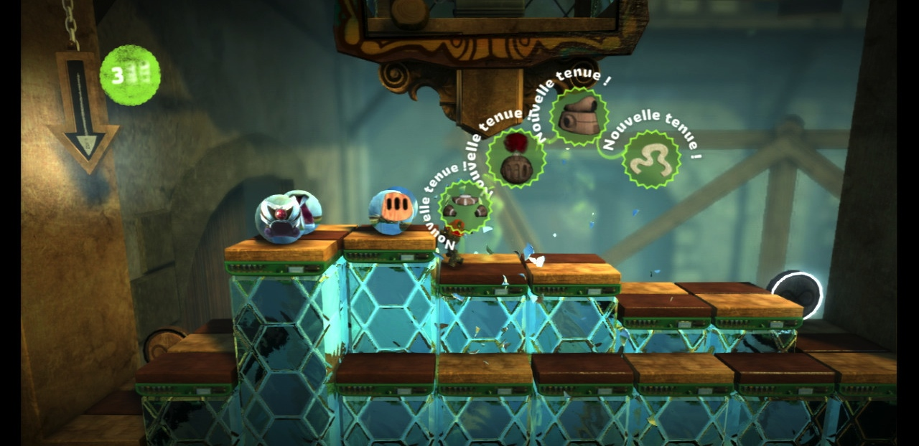
Objets à collectionner et tenues
Permet de changer l’apparence de l’avatar ou parfois même avoir un lien avec le gameplay (ex.: Stickers (Little Big Planet)

Slide 24
Construction d’un niveau de jeu de plateforme –Power ups
Les Power Ups sont cruciaux pour le gameplay
Octroient un pouvoir temporaire
Vol
Invincibilité
Croissance
Tir de projectiles
Nage
Etc.
Leur placement dans le niveau influence énormément la stratégie du joueur

Slide 25
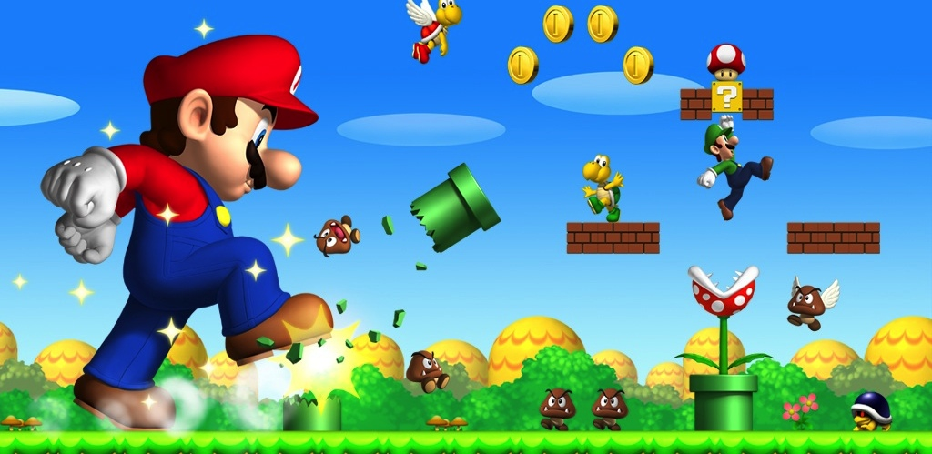
Power ups

Slide 26
Obstacles - ennemis
Comme pour tous autres types de jeux…
Principal outil d’opposition à la progression du joueur
A la faculté de se mouvoir dans le jeu
Selon un chemin prédéterminé
De droite à gauche
Aller-retours dans une zone précise
Cible et suit l’avatar du joueur
Prend des décisions

Slide 27
Leur comportement doit être expliqué en détail par le level designer
Généralement simple
La quantité importe plus que la qualité
L’I.A. du boss de niveau est généralement plus complexe
Comporte plusieurs phases
Utilisation de cycles répétant les mêmes séquences d’actions

Slide 28
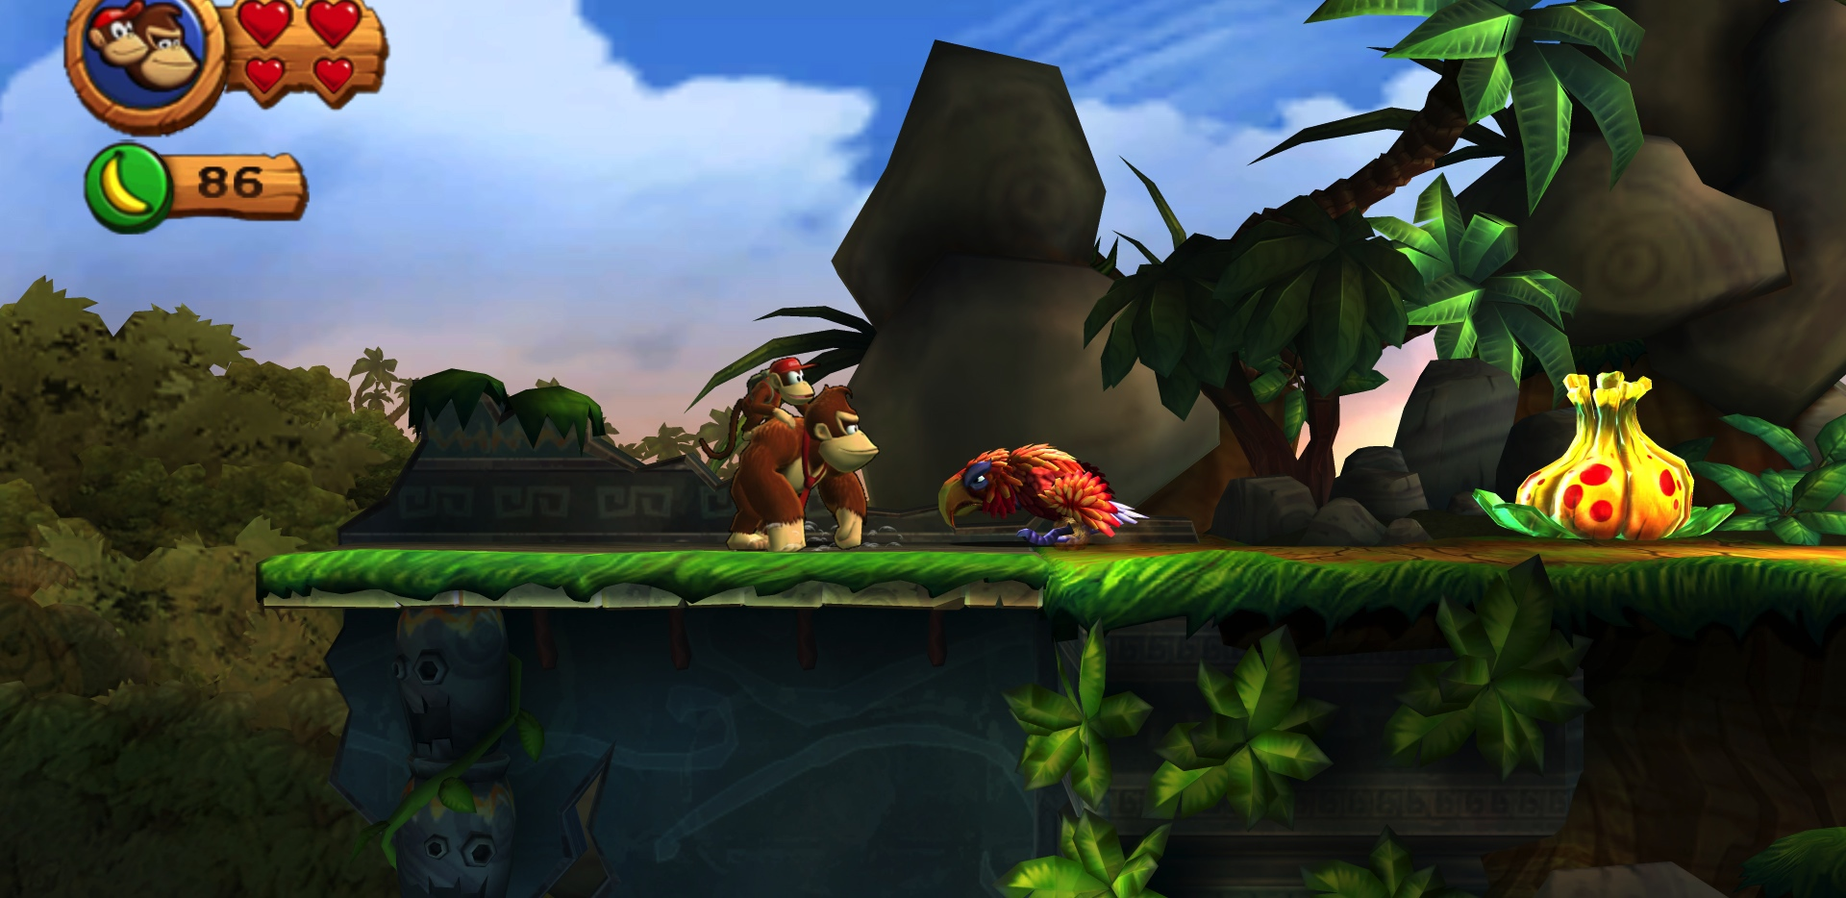
Ennemis

Slide 29
Obstacles - pièges
Très utilisés dans les platformer
N’a en général qu’une seule utilité
Lance flame
Roue dentelée
Pics au fond d’un trou
Ne prend pas de décision
Peut comporter une condition qui l’active
Doit être expliqué clairement

Slide 30
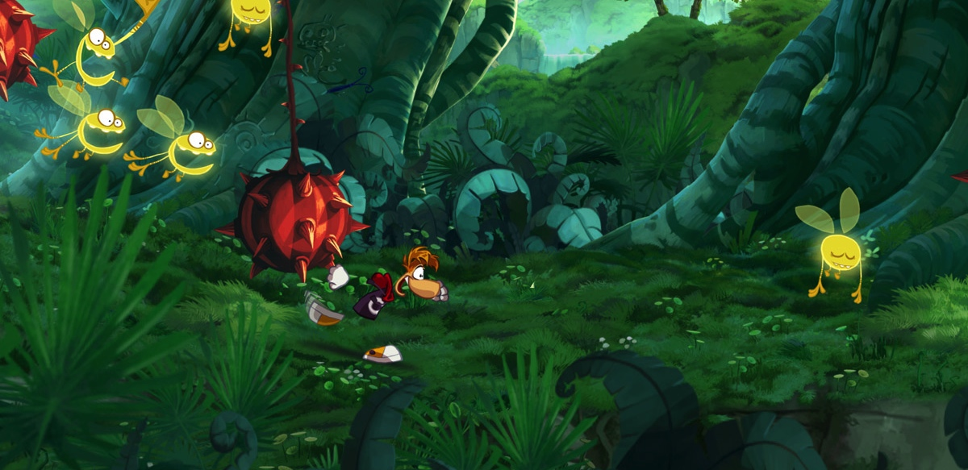
Piège

Slide 31
Obstacles - temps
Utilisé pour forcer le joueur à avancer plus rapidement dans le niveau
Augmente radicalement le niveau de difficulté
Peut être une condition inhérente à la réussite du niveau ou constituer un time trial
Moyen peu coûteux pour réutiliser un niveau

